Slide 1

Docker
Noé, Nelio, Robert, Aurel

Slide 2
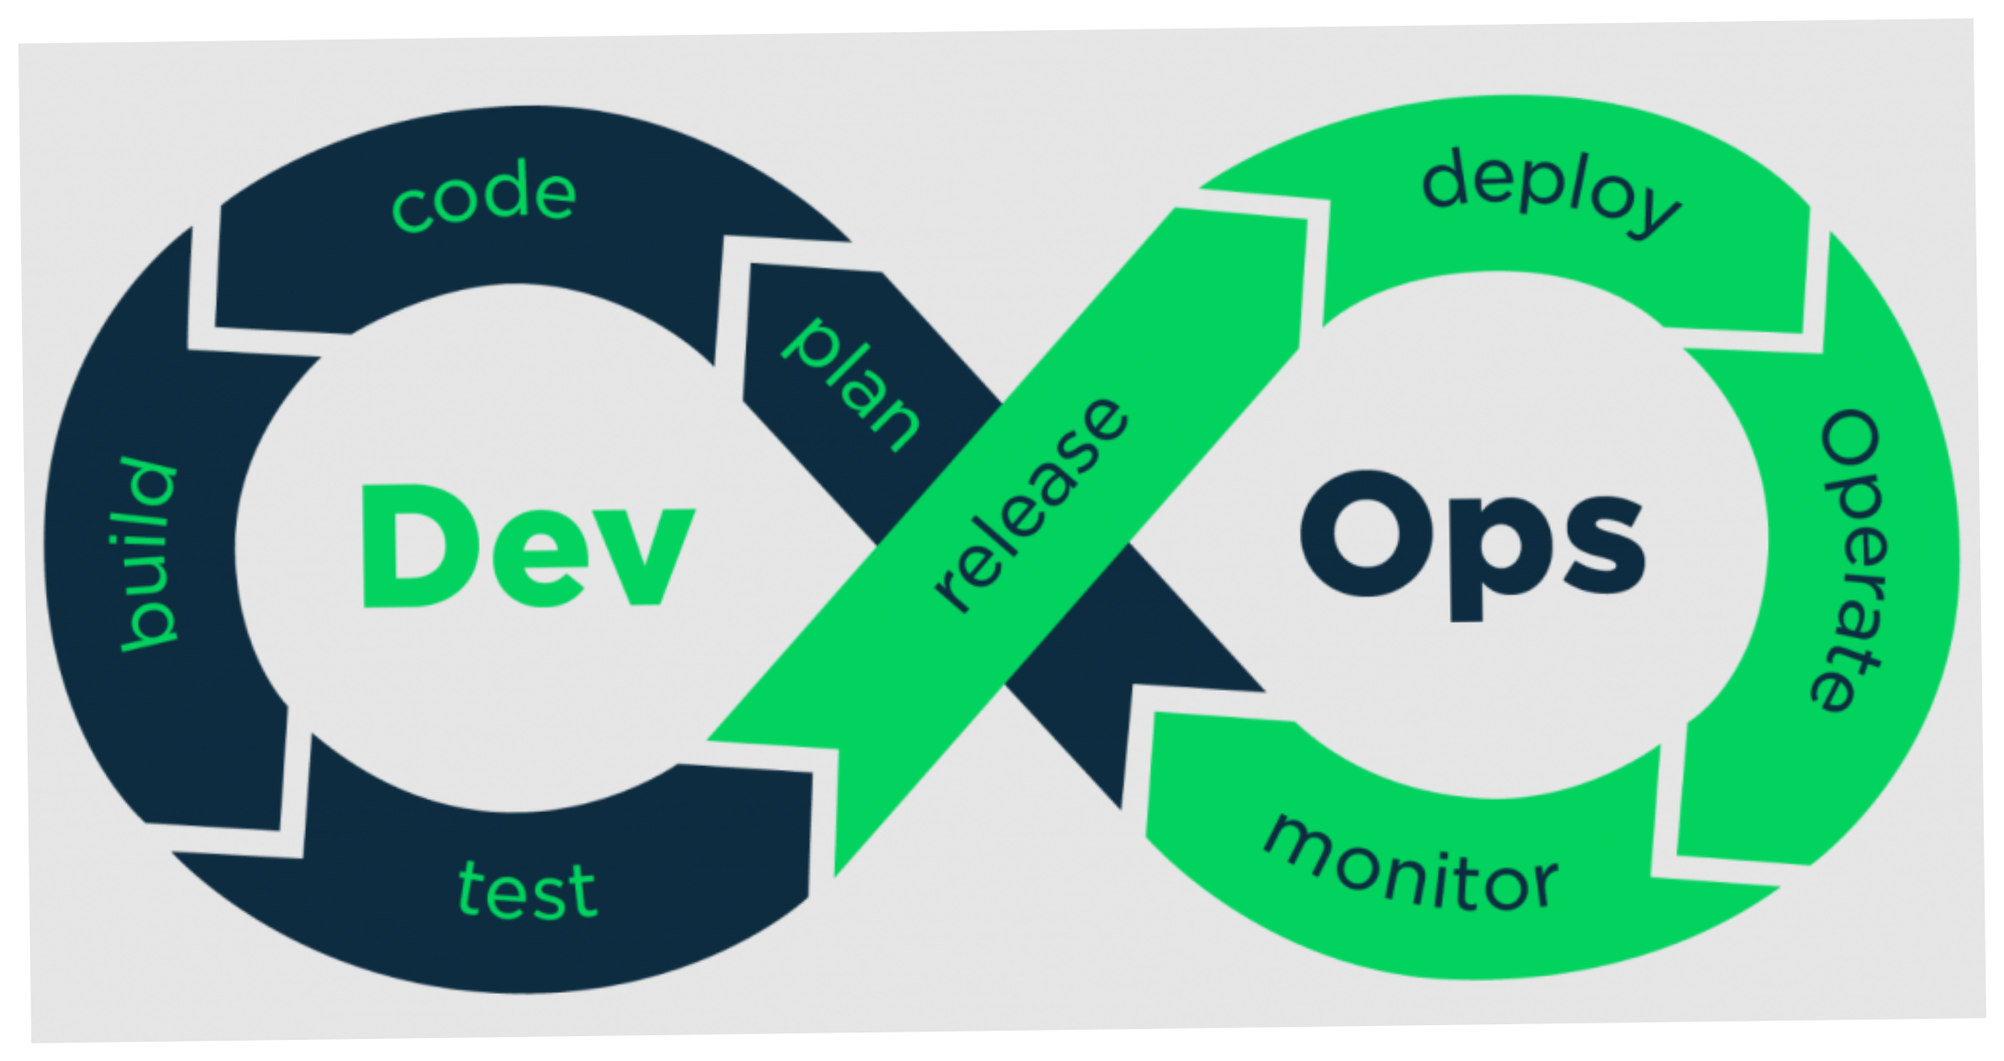

Einsatzgebiet

Slide 3
Was kann es?
Docker wird zum entwickeln, testen und deployen von Applikationen verwendet
Dafür werden pro Applikation ein «Container» hochgefahren
Container beinhalten dann alle Dependencies und läufen Isoliert
Läuft auf allen Betriebsystemen

Slide 4
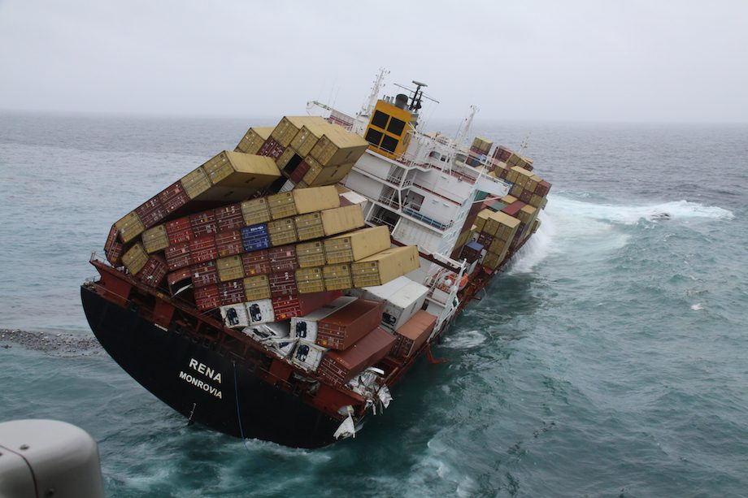
Beispiel mit Docker Compose

